Slide 1
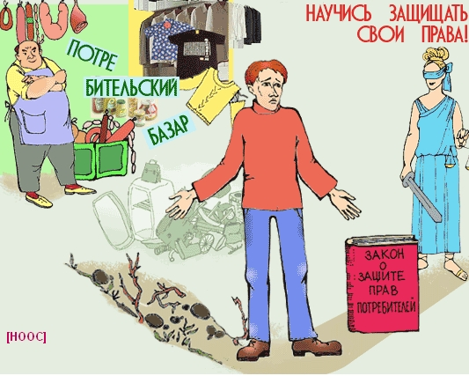
Хотите – не хотите ли, но все мы потребители…

Slide 2
15 марта отмечается Всемирный день прав потребителей

Slide 3
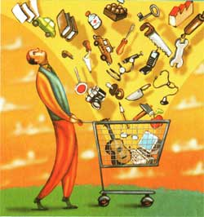
Ежедневно мы совершаем покупки или обращаемся за выполнением каких-либо услуг или работ. А может, мы только намереваемся что-нибудь приобрести (пусть даже наши намерения тянутся месяцами). Это значит, что изо дня в день все мы являемся потребителями.

Slide 4
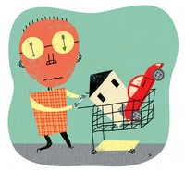
Кто такой потребитель?
- гражданин, имеющий намерение заказать или приобрести либо заказывающий, приобретающий или использующий товары (работы, услуги) исключительно для личных, семейных, домашних и иных нужд, не связанных с осуществлением предпринимательской деятельности.

Slide 5
Являются приведенные здесь герои потребителями?
1. Муха Цокотуха, когда пошла Муха на базар и купила самовар».
2. Мачеха Золушки, надевшая на бал платье, сшитое падчерицей.
3. Буратино, купивший туристическую путевку на Поле чудес в турагенстве «Алиса и Базилио».
4. Чебурашка, купивший себе шляпу в салоне «Шапокляк».
5. Предприниматель Винни - Пух, купивший бочонок меда на обед в фирме «Пчелы и компания».
6. Баба – Яга, купившая ступу, чтобы подрабатывать частным извозом в фирме «Лесной извозчик».
7. Кот, получивший в подарок от хозяина сапоги.
8. Айболит – индивидуальный предприниматель, оказывающий жителям леса медицинские услуги, купивший медицинское оборудование для своей фирмы.
9. Карабас – Барабас, купивший у Дуремара лечебные пиявки.

Slide 6
История возникновения потребительского права
Выступление Д.Ф. Кеннеди 15 марта 1962г. перед Конгрессом США о правах потребителей
Резолюция ГА ООН от 9 апреля 1985 г. «руководящие принципы для защиты прав потребителей»
15 марта – международный день потребителя ( с 1983 г.)
ФЗ РФ «О защите прав потребителей» от 7 февраля 1992 г.

Slide 7
Основные права потребителей, закрепленные Законом РФ «О защите прав потребителей»
1. На просвещение в области защиты своих прав
2. На надлежащее качество товаров
3. На безопасность товаров
4. На информацию
5. На возмещение морального вреда
6. На судебную защиту
7. На государственную, общественную защиту

Slide 8
Право потребителей на безопасность товаров (работ, услуг)
Потребитель имеет право на то, чтобы товары (работы, услуги) при обычных условиях их использования ,при их хранении, транспортировке и утилизации были безопасны для
его жизни, здоровья, окружающей среды, а также не причиняли вреда его имуществу.

Slide 9
Например; Допустим, вы купили ковер, срок службы которого не установлен. В процессе эксплуатации по истечении 7 лет выяснилось, что материал, из которого данный ковер изготовлен, содержит токсические вещества, в результате чего у члена семьи покупателя развилось заболевание дыхательных путей. В этом случае он смело может предъявлять претензии изготовителю указанного ковра.

Slide 10
Право потребителей на надлежащее качество товаров, работ, услуг
Требования к качеству товара (работы, услуги) подлежат обязательной сертификации, точному соответствию стандартам, условиям договора.

Slide 11
Право потребителей на информацию
Потребитель вправе потребовать от продавца (изготовителя, исполнителя)
предоставления необходимой и достоверной информации о его предприятии, реализуемых
товарах (работах, товарах) и режиме его работы на русском
языке

Slide 13
Задание:
Вы купили швейную машинку. В инструкции сказано, что она выполняет 32 операции, но на самом деле их всего 16. Какой является данная информация?
Недостоверной
Недостаточно полной
недобросовестной

Slide 14
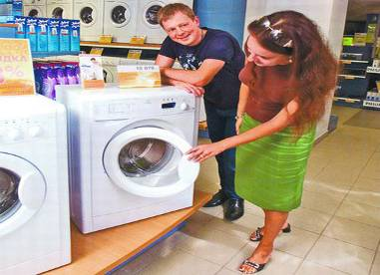
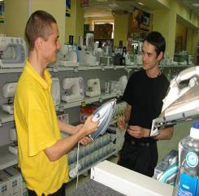
Право на выбор
Потребителю должна быть предоставлена возможность самостоятельно, на основе объективной информации принять решение о приобретении товара. На него не должны «давить» обстоятельства, а тем более продавцы товаров и услуг.

Slide 15
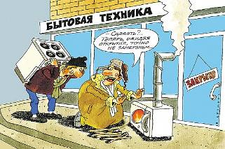
Право потребителей на возмещение морального вреда
причиненного вследствие недостатков товара (работы, услуги).
Под моральным вредом понимаются устойчивые (а не временные) физические страдания и нравственные переживания, вызванные повреждением здоровья, смертью близких, невосполнимыми имущественными потерями.

Slide 16
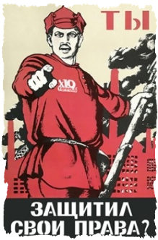
Право потребителей на просвещение в области защиты своих прав
Обеспечивается посредством включения соответствующих требований в государственные образовательные стандарты, общеобразовательные и профессиональные программы,
а также через организацию системы информации о правах потребителя.

Slide 17
Знание статей закона
Решил заяц построить себе избушку, заказав проект в фирме «Ни кола, ни двора». В назначенный срок строительные материалы были доставлены. Но, приступив к сборке, заяц обнаружил, что чертежи и инструкции по сборке отсутствуют. Какое право нарушено?
Может ли Красная Шапочка вернуть в магазин, купленную два дня назад в фирме «Семь Гномов» корзину, если в нее не помещаются все пирожки, приготовленные для бабушки.
3. Мальвина обратила внимание на сумку в фирме «Три желания». На вопрос о цене ей ответили, что сумка продается только в комплекте с перчатками и косметичкой. Сумка стоит 500 золотых, перчатки – 400, а косметичка – 200. Какое право потребителя нарушено?

Slide 18
Грамотный потребитель
Всегда честен с собой и окружающими и соблюдает законы;
Разумно распоряжается имеющимися средствами;
Всегда читает инструкцию и следует ей;
Сохраняет товарные, кассовые чеки. Гарантийные талоны и квитанции;
Предъявляет только обоснованные претензии.

Slide 19
Советы покупателю
Никогда не покупайте товар в первом попавшемся месте.
Правильно оформляйте покупку.
Не торопитесь во время покупки.
Для дорогой вещи выбирайте максимально высокое качество.
Выбирайте магазин.
Знайте свои права и будьте готовы за них постоять.
Никогда не покупайте с рук еду и лекарство.

Slide 20
Самый эрудированный потребитель
Как прежде на Руси называли письменную жалобу?
А) донос;
Б) кляуза;
В) ябеда;
Г) претензия.
2. Чем на Руси занимался стряпчий?
А) военным делом;
Б) юриспруденцией;
В) кулинарией;
Г) рукоделием.
3. Чем прежде торговали в бисквитной лавке?
А) сладостями;
Б) украшениями;
В) фарфоровой посудой;
Г) антиквариатом.

Slide 21
4. Чем занимался коробейник?
А) плотницким делом;
Б) кораблестроением;
В) музыкой;
Г) торговлей
5. Что на Руси называлось лихвой?
А) большие убытки;
Б) чрезмерная прибыль;
В) эпидемии;
Г) внезапные неприятности.
6. Кого и почему на Руси называли разгильдяями?
А) лентяев;
Б) обанкротившихся помещиков;
В) нечестных купцов;
Г) безудержных весельчаков.

Slide 22
7. Что на Руси означало слово сбитень?
А) напиток;
Б) крепкий человек;
В) плот;
Г) человек, сбитый с ног.
8. Что на Руси называли цирюльней?
А) лечебницу;
Б) аптеку;
В) парикмахерскую;
Г) ювелирную лавку.
9. Какой день на Руси называли «неделей»?
А) понедельник;
Б) четверг;
В) пятницу;
Г) воскресенье.

Slide 23
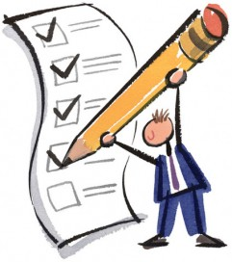
ОТВЕТЫ
В
Б
В
Г
Б
В
А
В
Г

Slide 24
Пожелаем продавцов нам честных, Чтобы персонал всегда был вежлив, Чтобы в магазинах нас всегда Ожидала свежая еда, И на вешалках лишь качественные вещи, Чтобы регулярно брали чеки, Чтоб меняли мигом каждый брак – Пусть отныне будет только так!

